Slide 1
Project beveiligde pasjes
Dennis Cai, Jan-Willem Nijhuis, Jeroen Weener
Jetse Schoffelmeer, Joël Ledelay, Menno Schober
Groep 18
©Kampioenen 2014

Slide 2
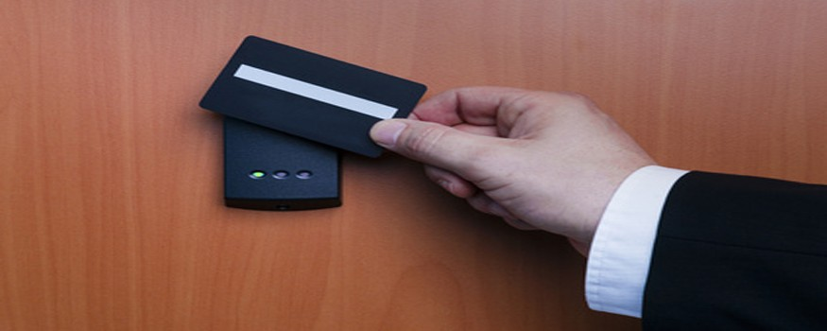
Project
Het idee
Project eisen
Additionele eisen
Beveiliging
De problemen
Eerste systeem
Uiteindelijk systeem
©Kampioenen 2014

Slide 3

Het idee
©Kampioenen 2014

Slide 4
Project eisen
RFID-tags uitlezen
ID encrypted versturen
ID decrypten en checken
de User ID opslaan in of verwijderen uit de database
©Kampioenen 2014

Slide 5
Additionele eisen
Meerdere users
Meerdere lagen van autoriteit
Meerdere kamers
Brandsimulatieknop
Geschiedenis bijhouden en opvragen
©Kampioenen 2014

Slide 6
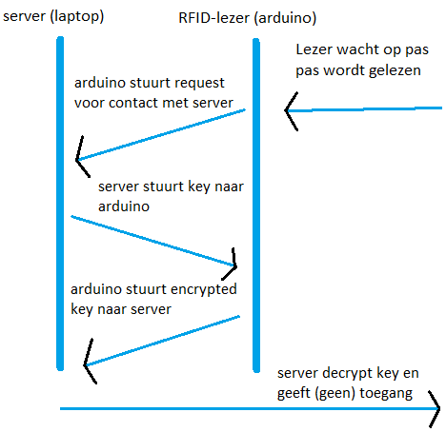
Beveiliging
Random key naar Arduino
Arduino encrypt de Card-ID
Arduino stuurt versleutelde Card ID terug
Server decrypt en bepaalt toegang/geen toegang
©Kampioenen 2014

Slide 7
Gaten in de beveiliging
Arduino uitlezen
Toegang tot de code van het programma
Kopiëren van pasjes
Database
Wachtwoord GUI

Slide 8
Kern van het systeem
Kan pasjes activeren/deactiveren
Kan pasjes identificeren en (geen) toegang verlenen
Kan pasjes toevoegen dan wel verwijderen van de database
©Kampioenen 2014

Slide 9
Volledige systeem
Brandsimulatieknop
‘Mooie’ GUI
Geschiedenis
Zoeken
Activeren/Deactiveren
©Kampioenen 2014

Slide 10
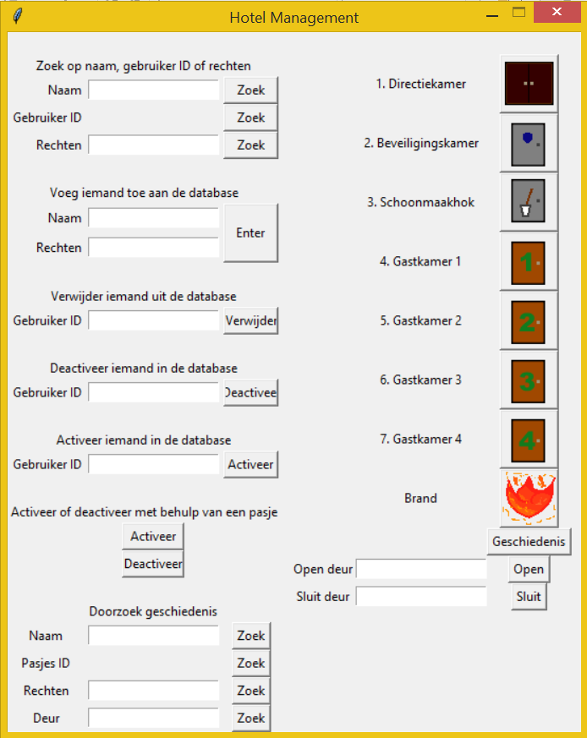
User interface
©Kampioenen 2014

Slide 11
Database
SQLite3
Python

Slide 12
Problemen
Communicatie tussen Arduino en python
De versleuteling op de Arduino
Connectie Arduino - Laptop
Veel kleine bugs
©Kampioenen 2014

Slide 13

Discussie
Eventuele toevoegingen
Vragen?
©Kampioenen 2014

